Slide 1
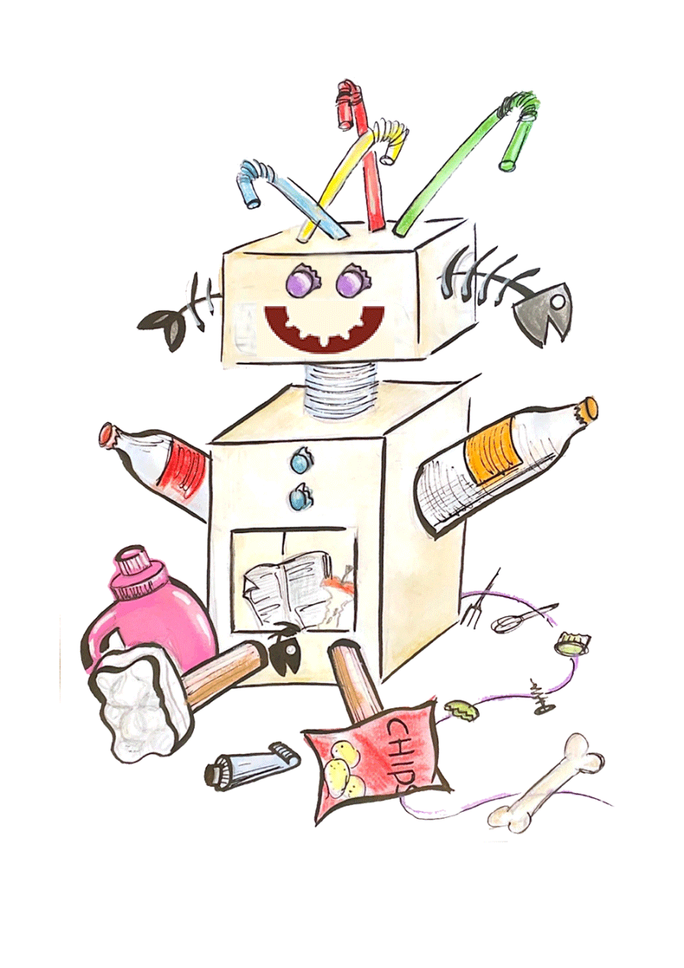
Afval in beeld
Afval quiz groep 7 en 8

Slide 2
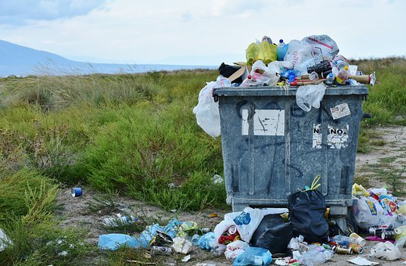
Waar vind je het meeste zwerfval
ZWERFAFVAL
A. Bij bushaltes
B. Bij parkeerplaatsen langs de snelweg
C. Bij scholen
D. Bij winkelcentra
Notes:
Foto pixabay: https://pixabay.com/nl/photos/afval-afvalcontainer-verspilling-2729608/
Bron: https://www.nederlandschoon.nl/jaarverslag/ (dit is de top 4)
Goede antwoord B

Slide 3
Waar vind je het meeste zwerfval
ZWERFAFVAL
A. Bij bushaltes
B. Bij parkeerplaatsen langs de snelweg
C. Bij scholen
D. Bij winkelcentra
Notes:
Foto pixabay: https://pixabay.com/nl/photos/afval-afvalcontainer-verspilling-2729608/
Bron: https://www.nederlandschoon.nl/jaarverslag/ (dit is de top 4)
Goede antwoord B

Slide 4
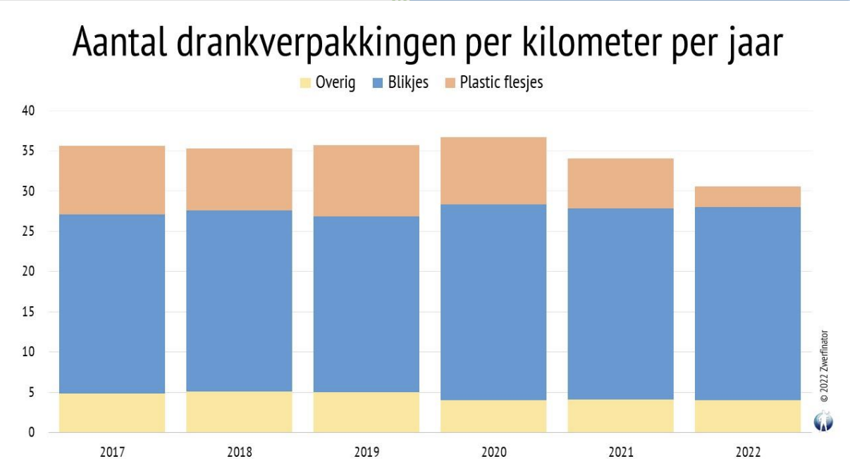
De meeste drankverpakking in dit zwerfafval zijn van…
ZWERFAFVAL
A. Plastic
B. Glas
C. Karton
D. Blik
Notes:
Bron: https://drive.google.com/file/d/1f32s05aBAYg7SNgpC_Que_wgPyt9rU0C/view
Zie ook: https://zwerfinator.nl/
Antwoord: D

Slide 5
De meeste drankverpakking in dit zwerfafval zijn van…
ZWERFAFVAL
A. Plastic
B. Glas
C. Karton
D. Blik
Notes:
Bron: https://drive.google.com/file/d/1f32s05aBAYg7SNgpC_Que_wgPyt9rU0C/view
Zie ook: https://zwerfinator.nl/
Antwoord: D

Slide 6
In 2022 waren er ….. % minder plastic flesjes per km dan in 2017
ZWERFAFVAL
A. 10%
25%
50%
75%
Notes:
Zie ook: https://zwerfinator.nl/
Antwoord: D

Slide 7
In 2022 waren er ….. % minder plastic flesjes per km dan in 2017
ZWERFAFVAL
A. 10%
25%
50%
75%
Notes:
Zie ook: https://zwerfinator.nl/
Antwoord: D

Slide 8
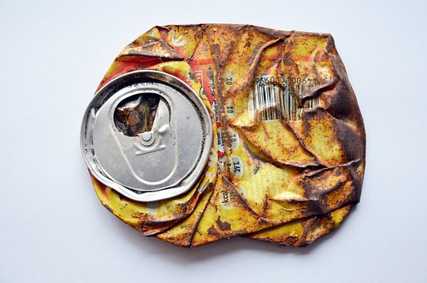
Een blikje doet er minimaal ….. jaar over om af te breken
ZWERFAFVAL
A. 5 jaar
10 jaar
50 jaar
100 jaar
Notes:
Plaatje van pixabay https://pixabay.com/nl/photos/softdrink-kan-drankje-blik-vlak-237584/
Goede antqoord C

Slide 9
Een blikje doet er minimaal ….. jaar over om af te breken
ZWERFAFVAL
A. 5 jaar
10 jaar
50 jaar
100 jaar
Notes:
Plaatje van pixabay https://pixabay.com/nl/photos/softdrink-kan-drankje-blik-vlak-237584/
Goede antqoord C

Slide 10
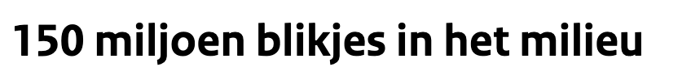
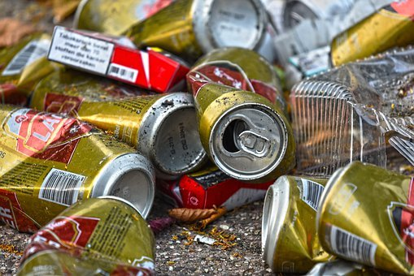
150 miljoen blikjes. Hoeveel statiegeld is dat in totaal?
ZWERFAFVAL
A. 22.500.000 euro
B. 2.250.000 euro
C. 225.000 euro
D. 22.500 euro
Per blikje wordt straks 15 eurocent statiegeld gerekend
Notes:
https://pixabay.com/nl/photos/kan
-blik-lege-blikjes-sigaret-doos-3489894/
A

Slide 11
150 miljoen blikjes. Hoeveel statiegeld is dat in totaal?
ZWERFAFVAL
A. 22.500.000 euro
B. 2.250.000 euro
C. 225.000 euro
D. 22.500 euro
Per blikje wordt straks 15 eurocent statiegeld gerekend
Notes:
https://pixabay.com/nl/photos/kan
-blik-lege-blikjes-sigaret-doos-3489894/
A

Slide 12
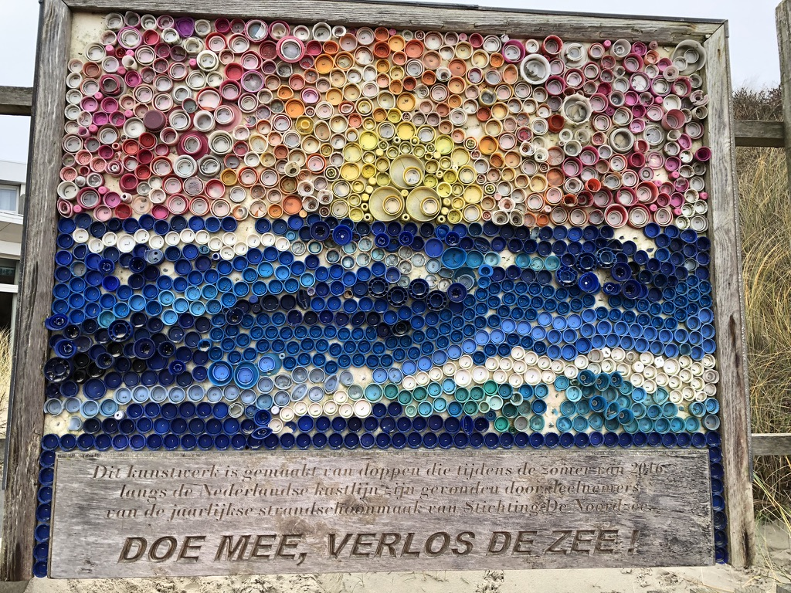
Deze kunst is gemaakt van plastic doppen die gevonden zijn op het strand. Hoeveel doppen?
ZWERFAFVAL
A. 1.000
B. 5.000
C. 10.000
D. 15.000
Notes:
Foto gemaakt op Vlieland
Antwoord : A
Het is en blijft een schatting. Praat over de manier van schatten (lengte x breedte of klein blokje ‘tellen’ en dan vermenigvuldigen)

Slide 13
Deze kunst is gemaakt van plastic doppen die gevonden zijn op het strand. Hoeveel doppen?
ZWERFAFVAL
A. 1.000
B. 5.000
C. 10.000
D. 15.000
Notes:
Foto gemaakt op Vlieland
Antwoord : A
Het is en blijft een schatting. Praat over de manier van schatten (lengte x breedte of klein blokje ‘tellen’ en dan vermenigvuldigen)

Slide 14
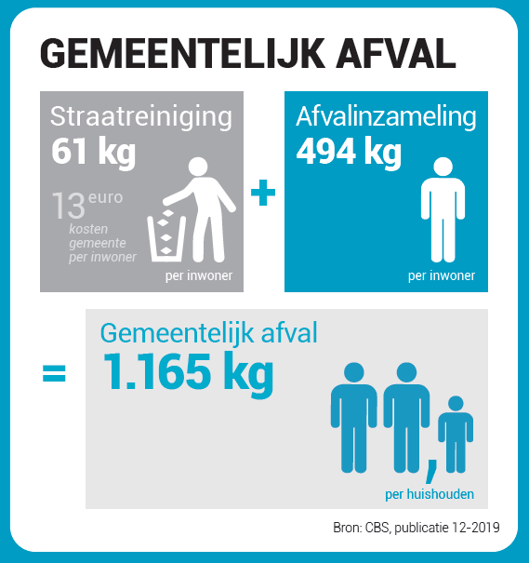
Hoeveel kg afval is dat per inwoner?
A. 433 kg
B. 494 kg
C. 555 kg
D. 1165 kg
Notes:
Antwoord C.

Slide 15
Hoeveel kg afval is dat per inwoner?
A. 433 kg
B. 494 kg
C. 555 kg
D. 1165 kg
Notes:
Antwoord C.

Slide 16
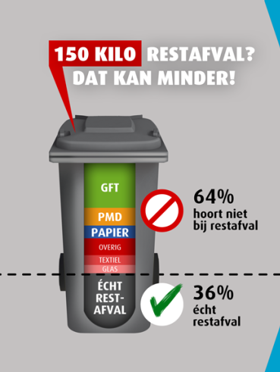
Hoeveel kilogram is écht restafval?
Ongeveer ………
A. 45 kg
B. 55 kg
C. 65 kg
D. 75 kg
Notes:
https://www.heuvelrug.nl/afvalcampagne
Hoeveel echt restafavl is er dan? B (54)

Slide 17
Hoeveel kilogram is écht restafval?
Ongeveer ………
A. 45 kg
B. 55 kg
C. 65 kg
D. 75 kg
Notes:
https://www.heuvelrug.nl/afvalcampagne
Hoeveel echt restafavl is er dan? B (54)

Slide 18
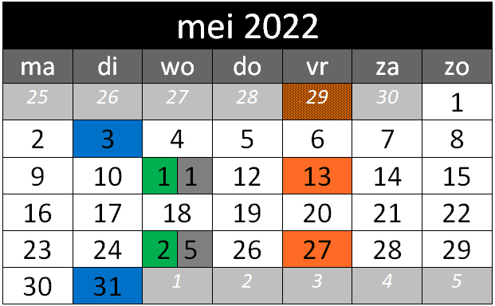
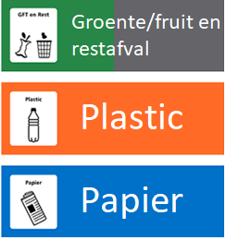
Afvalkalender
Vrijdag 27 mei wordt plastic-afval opgehaald.
Op welke volgende dag in juni wordt het weer opgehaald?
3 juni
7 juni
10 juni
14 juni

Slide 19
Afvalkalender
Vrijdag 27 mei wordt plastic-afval opgehaald.
Op welke volgende dag in juni wordt het weer opgehaald?
3 juni
7 juni
10 juni
14 juni

Slide 20
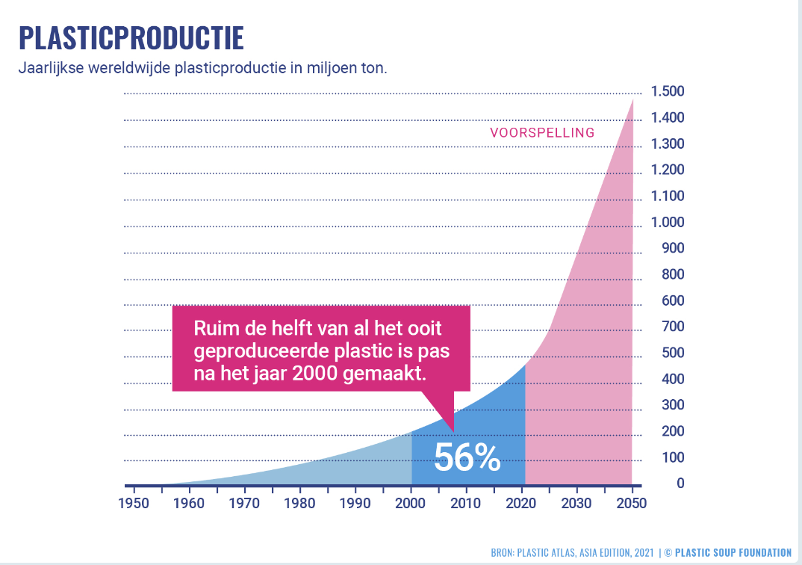
Hoeveel keer zoveel plastic wordt er geproduceerd in 2050 vergeleken met 2023?
PLASTIC
3 keer
5 keer
15 keer
30 keer
Notes:
Bron: Plastic soup foundation
Antwoord A: van ongeveer 500 miljoen ton naar bijna 1500 miljoen ton

Slide 21
Hoeveel keer zoveel plastic wordt er geproduceerd in 2050 vergeleken met 2023?
PLASTIC
3 keer
5 keer
15 keer
30 keer
Notes:
Bron: Plastic soup foundation
Antwoord A: van ongeveer 500 miljoen ton naar bijna 1500 miljoen ton

